Slide 1

TRƯỜNG TIỂU HỌC HƯNG ĐẠO
CHÀO MỪNG QUÝ THẦY CÔ
VỀ DỰ GIỜ LỚP 1
Môn: Toán
Giáo viên: Lê Thanh Huyền
Lớp: 1A6

Slide 2




Slide 3


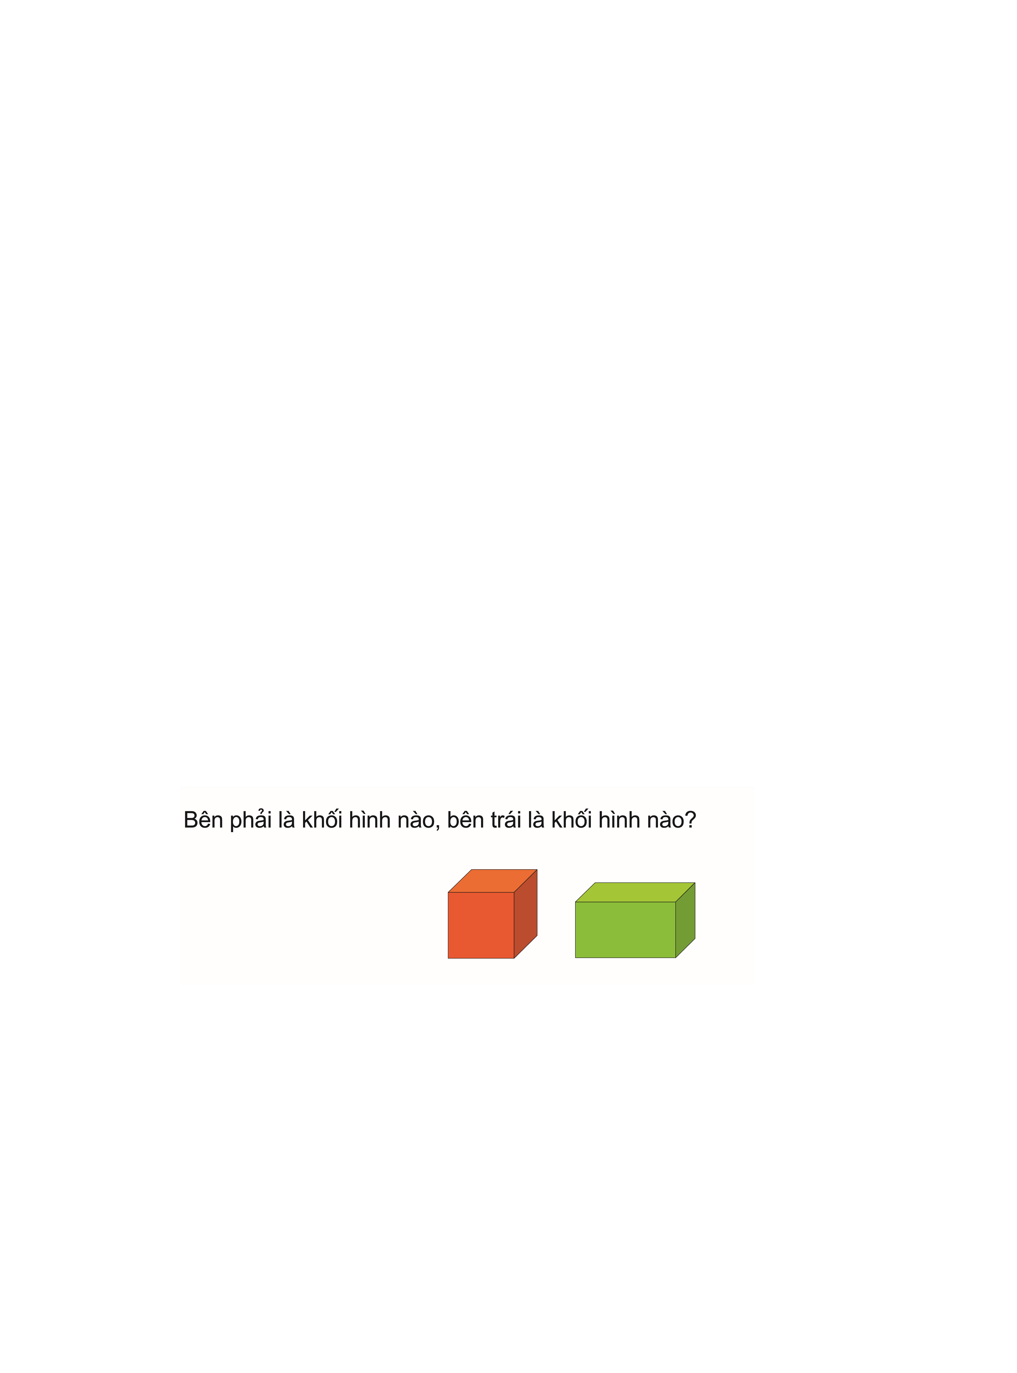
1. Bên phải là khối hình nào, bên trái là khối hình nào?
- Bên phải là khối hộp chữ nhật.
- Bên trái là khối lập phương.
Trái
Phải

Slide 4
CHỦ ĐỀ 4
Làm quen với một số hình khối
BÀI 15: VỊ TRÍ, ĐỊNH HƯỚNG TRONG KHÔNG GIAN
(Tiết 2)

Slide 5
Khám phá

Slide 6



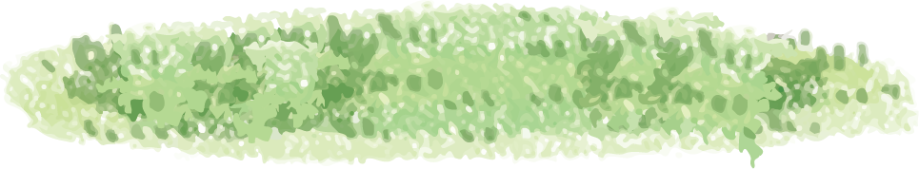
Phải - Trái
- Bên phải là bạn Rùa.
- Bên trái là bạn Thỏ.
Trái
Phải
Notes:
Bấm và hình rùa và thỏ

Slide 7
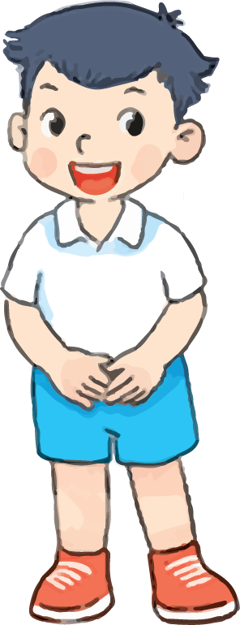


Phải - Trái
1
2
3
Mai
Nam
Rô-bốt
Notes:
Bấm vào các nhân vật

Slide 8
Hoạt động

Slide 9
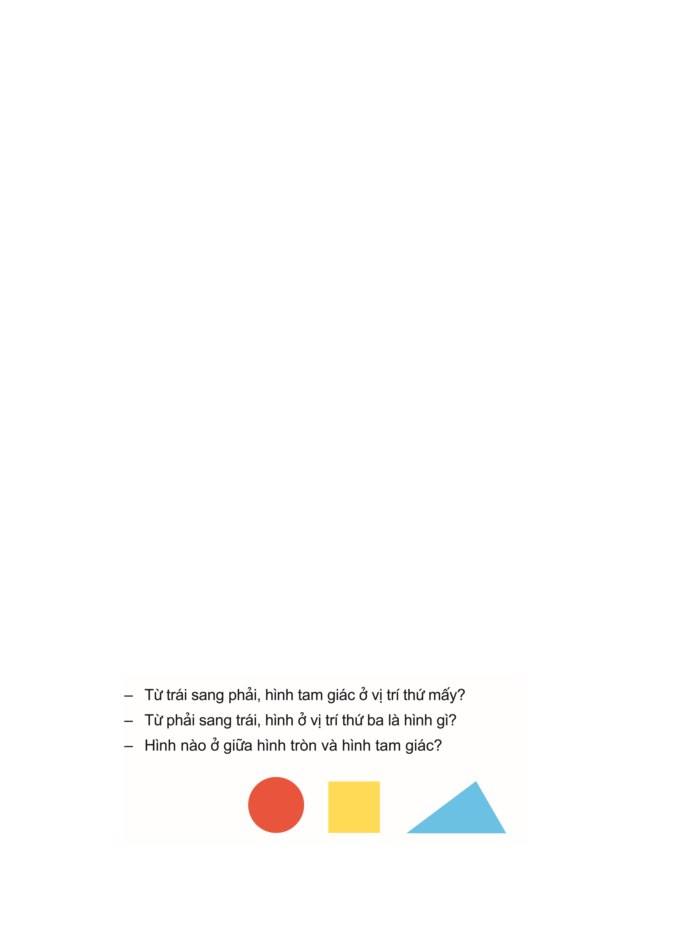
2. Trả lời câu hỏi
?
3
- Từ trái sang phải, hình tam giác ở vị trí thứ mấy?
- Từ phải sang trái, hình ở vị trí thứ ba là hình gì?
?
Hình tròn
- Hình nào ở giữa hình tròn và hình tam giác?
?
Hình vuông
Notes:
Bấm vào các dấu hỏi để ra đáp án

Slide 10








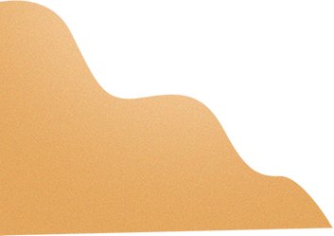
VẬN DỤNG

Slide 11











BAY LÊN NÀO

Slide 12


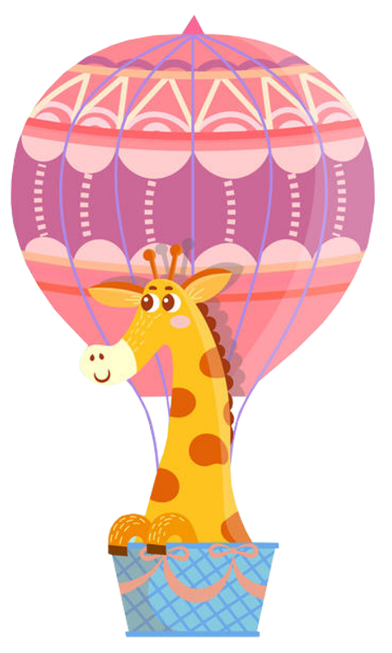
Khám phá
Sư tử
Voi
Ngựa vằn
Hươu cao cổ

Slide 13


mũi tên chỉ sang bên nào
Bên phải

Slide 14


mũi tên chỉ sang bên nào
Bên trái

Slide 15
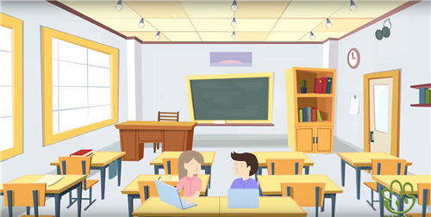
Đồng hồ ở trên hay ở dưới tủ sách
Ở trên

Slide 16
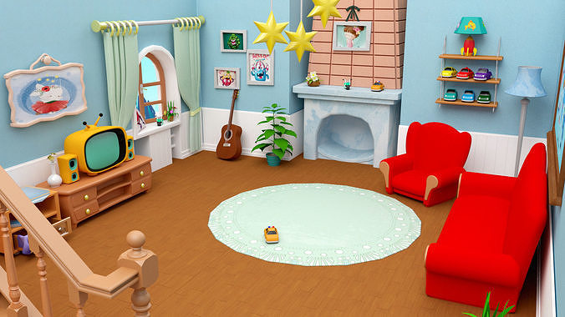
Ti vi nằm ở phía nào của bức tranh ?
Phía dưới

Slide 17








Slide 18



